Slide 1
О развитии системы непрерывного педагогического образования на территории Ульяновской области
Игорь Олегович Петрищев,
Ректор УлГПУ им. И.Н. Ульянова

Slide 2
Система непрерывного педагогического образования: задачи педагогических университетов
Кардинально изменить профессиональную подготовку будущих педагогов,
чтобы она отвечала требованиям времени.
2. Педагогические вузы сами должны стать источниками инноваций для системы образования в целом, соединив в своей деятельности:
подготовку будущих учителей,
работу со школами и детскими садами, направленную на повышение квалификации действующих педагогов,
генерацию идей, направленных на научное решение актуальных задач и проблем дошкольного, общего и среднего профессионального образования.

Slide 3
Программа взаимодействия УлГПУ и Министерства просвещения и воспитания Ульяновской области на период 2021-2024 гг.
КЛЮЧЕВЫЕ НАПРАВЛЕНИЯ ВЗАИМОДЕЙСТВИЯ
1. Выявление и поддержка педагогически одаренной молодежи, мотивированной на профессиональную педагогическую деятельность.
2. Повышение качества профессиональной подготовки студентов по педагогическим специальностям с учетом современных реалий и требований.
3. Сопровождение и поддержка молодых учителей, закрепление их в профессии.
4.«Перенастройка» действующей системы повышения квалификации педагогических кадров в регионе с учетом задачи планомерной ликвидации профессиональных «дефицитов», отрицательно влияющих на качество работы, создание условий для профессионального и личностного развития учителей.
5. Создание необходимых условий для содержательного обновления и работающих механизмов трансфера передовых образовательных и воспитательных методик и технологий.
6. Воспитание педагогически просвещенных родителей.

Slide 4
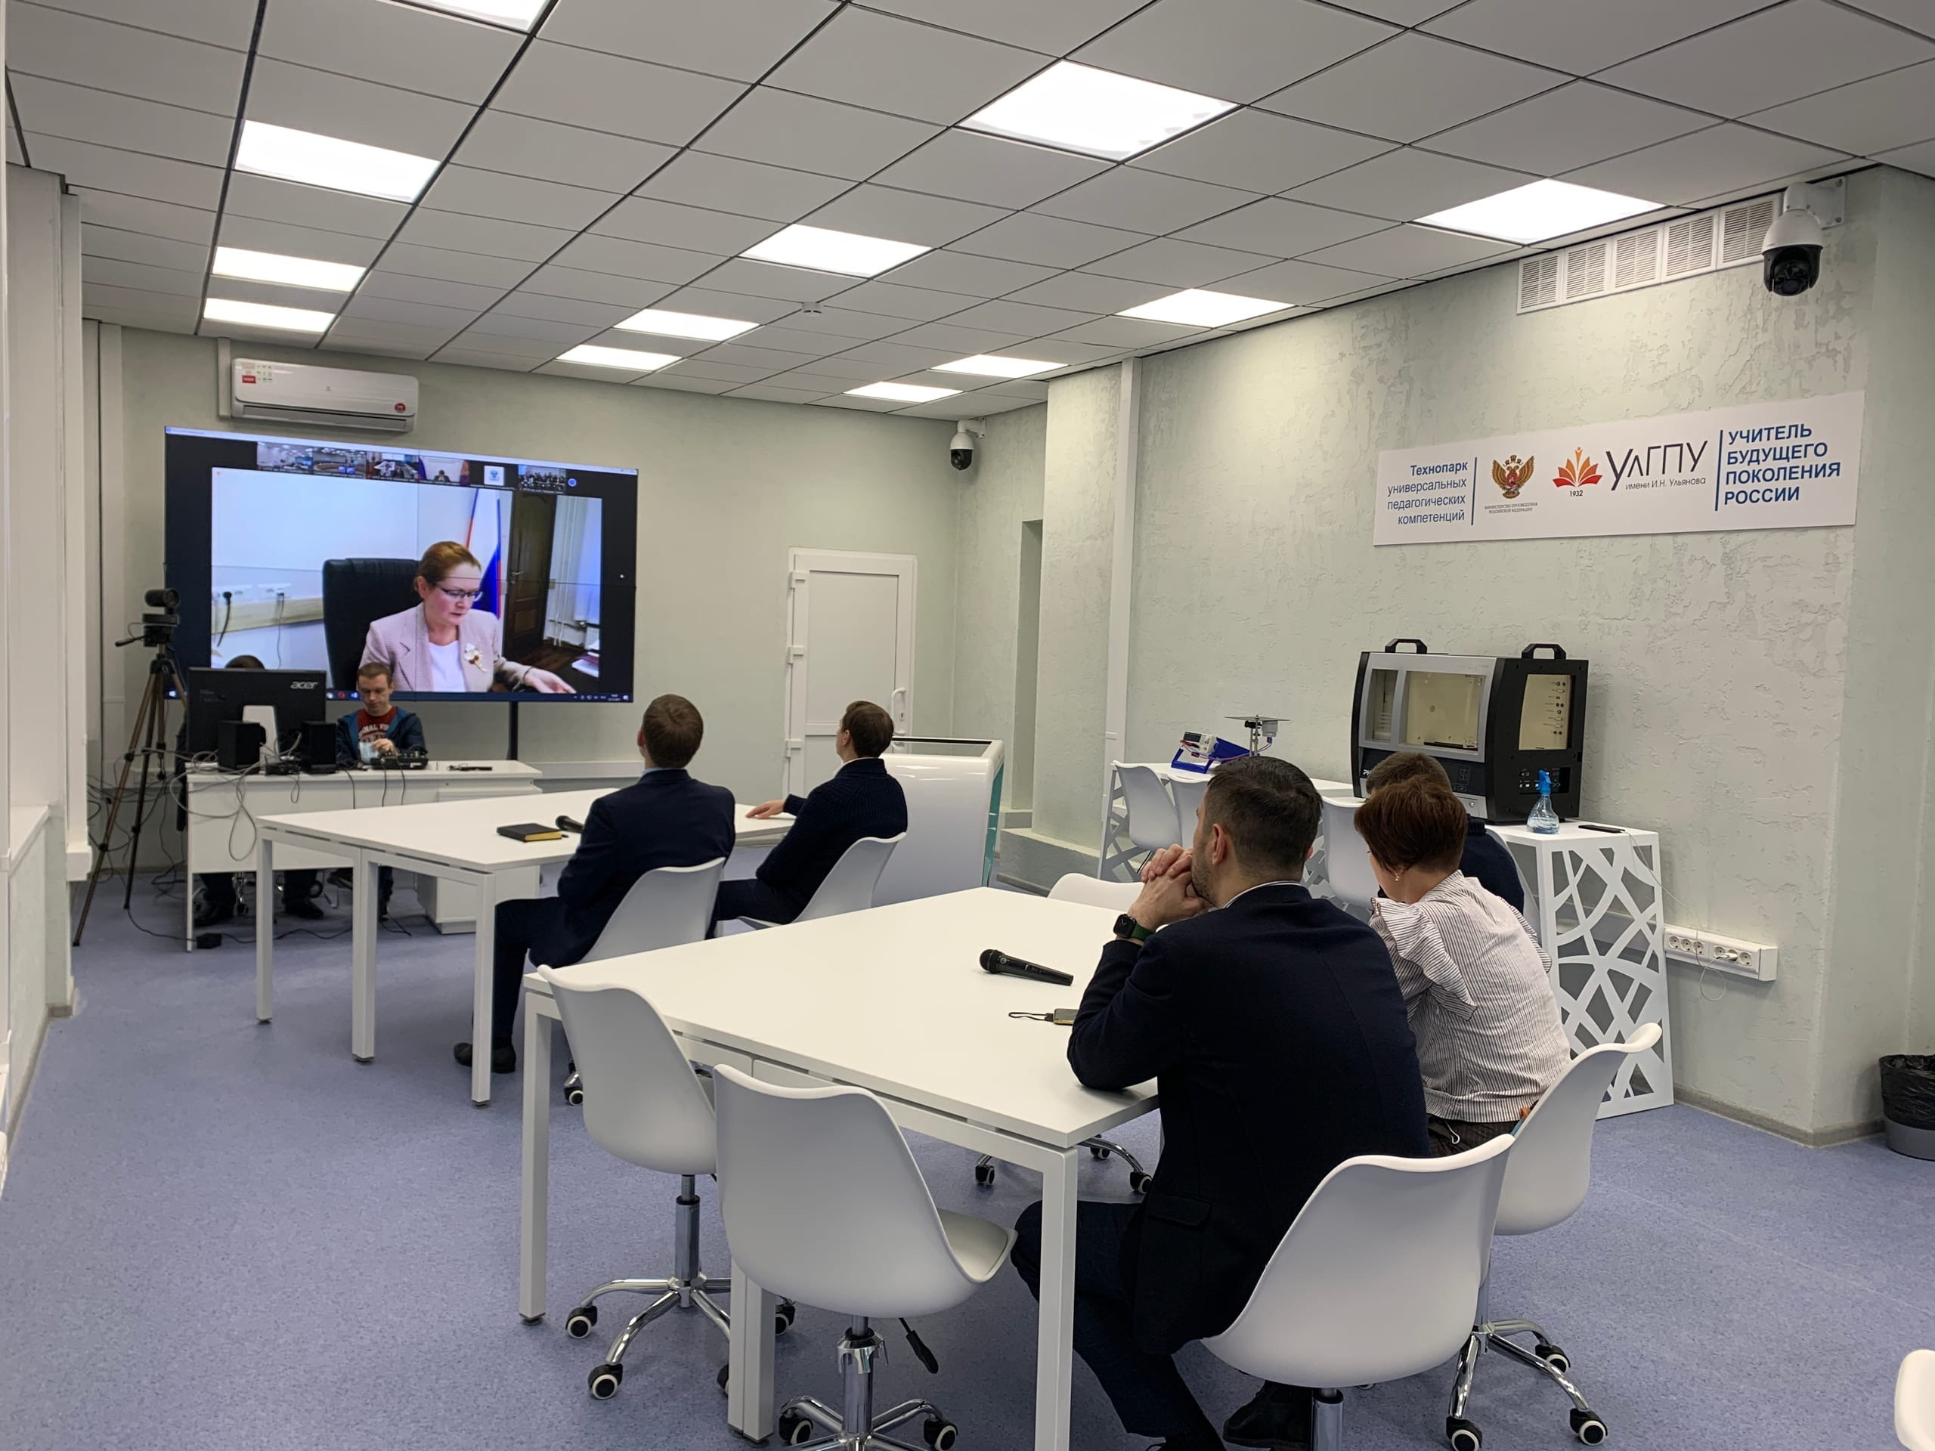
Новые возможности для развития
Включает в себя:
кластер междисциплинарной подготовки;
универсальный педагогический IT- кластер;
кабинет экспериментальной физики;
кабинет соревновательной робототехники;
два учебных класса IT-компетенций;
видеостудия для записи онлайн-курсов и проведения вебинаров;
учебно-научная лаборатория гравитации, космологии и астрофизики;
учебно-научная лаборатория психофизиологии и психодиагностики;
лаборатория математического моделирования, оснащенная суперкомпьютером с пиковой производительностью 10 терафлопс.

Slide 5
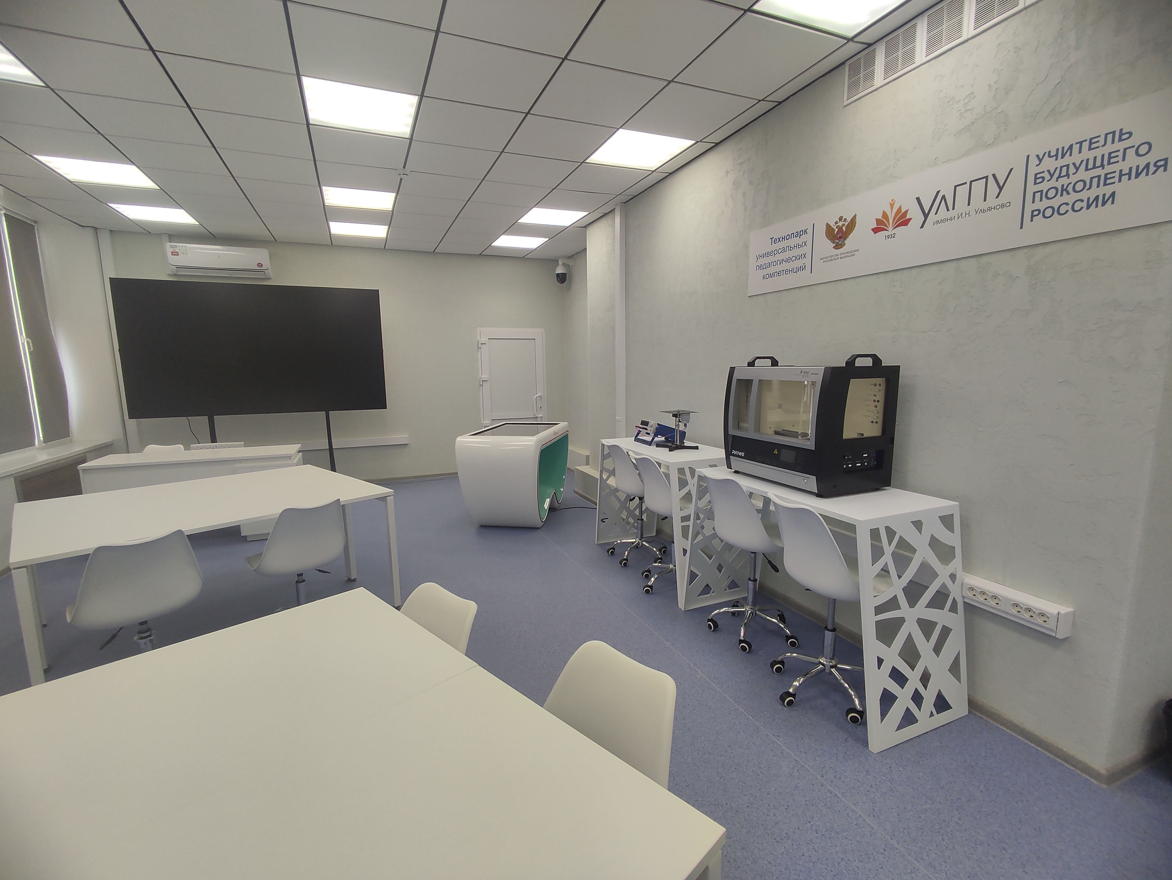
Новые возможности для развития
Приглашаем
руководителей образовательных организаций Ульяновской области
провести выездные заседания педагогических советов
в технопарке УлГПУ
Предлагаем
сформировать тематический «заказ» на подготовку ВКР обучающихся, проведение НИР, диагностических и экспертных работ
для возможного исполнения в УлГПУ им. И.Н. Ульянова

Slide 6
Результаты работы в 2021 году
Задачи:
формирование системы методического сопровождения освоения программ ДППО с использованием персонифицированных образовательных маршрутов на основе выявленных дефицитов профессиональных компетенций, в том числе с применением сетевых форм реализации программ;
фасилитация переноса приобретенных (усовершенствованных) профессиональных компетенций в ежедневную педагогическую (управленческую) практику;
выявление, систематизацию, отбор и распространение новых рациональных и эффективных педагогических (управленческих) практик;
создание и развитие распределенной сети муниципальной методической поддержки, муниципальных тьюторов.
Результаты:
917 педагогов прошли обучение;
510 индивидуальных образовательных маршрутов на основе проведённой диагностики профессиональных дефицитов ;
42 управленческие команды общеобразовательных школ;
более 60 консультаций по вопросам реализации ФГОС общего образования;
15 мероприятий, направленных на методическое сопровождение педагогов;
сайт ЦНППМ и информационный цифровой портал.

Slide 7
Повышение квалификации и переподготовка педагогических работников
131 программа повышения квалификации
20 программ профессиональной переподготовки
Прошли обучение 4889 слушателей (2020 – 5437)
Шесть программ ДПО УлГПУ вошли в Федеральный реестр дополнительных профессиональных программ педагогического образования

Slide 8
Муниципальное образование | Обучено
 | 2020 год | 2021 год | +/- 2021 к 2020
Базарносызганский район | 2 | - | - 2
Барышский район | 119 | 140 | +21
Вешкаймский район | 7 | 13 | +6
г.Димитровград | 128 | 77 | -51
Инзенский район | 66 | 47 | -19
Карсунский район | 55 | 119 | +64
Кузоватовский район | 155 | 32 | -123
Майнский район | 71 | 85 | +14
Мелекесский район | 100 | 66 | -34
Николаевский район | 18 | 11 | -7
Новомалыклинский район | 10 | 41 | +31
Новоспасский район | 35 | 3 | - 32
г.Новоульяновск | 40 | 63 | +23
Павловский район | 15 | 19 | +4
Радищевский район | 78 | 96 | +18
Сенгилеевский район | 86 | 47 | -39
Старокулаткинский район | 17 | 32 | +15
Старомайнский район | 54 | 41 | -13
Сурский район | 6 | 4 | -2
Теренгульский район | 92 | 75 | -17
г. Ульяновск | 1776 | 1773 | -3
Ульяновский район | 101 | 113 | +12
Цильнинский район | 16 | 62 | +46
Чердаклинский район | 80 | 80 | 0
Итого | 3127 | 2926 | - 201

Slide 9
Повышение квалификации и переподготовка педагогических работников
Задачи на 2022 год:
Создание федерального Центра научно-методического и методического обеспечения образовательной деятельности по реализации основных общеобразовательных программ в соответствии с ФГОС общего образования
Открытие в корпусе на ул. 12 Сентября педагогического кванториума для совершенствования предметных и методических навыков слушателей курсов повышения квалификации, студентов, молодых педагогов

Slide 10
Центр консультативной помощи родителям
Открыт в 2021 году.
Проведено 15,5 тысяч консультаций в очном, дистанционном и выездном формате.
47% запросов – детско-родительские конфликты;
27% - проблемы адаптации и социализации детей;
17% - конфликты детей со сверстниками;
6% - поиск наиболее эффективных методов и средств семейного воспитания;
3% - социальная поддержка семей с детьми

Slide 11
Психолого-педагогические классы
2021 год – открыто 13 классов
2022 год – будет работать 25 классов
2024 год – будет работать 45 классов на территории Ульяновской области
Задача:
Создать четкий, понятный, единый для всех образовательных учреждений и согласованный с региональным министерством просвещения и воспитания алгоритм действий по открытию психолого-педагогических классов.

Slide 12
Показатели качества приема
10 754 заявления (2020г. – 8556)
1904 человека зачислены на первый курс по всем уровням обучения и направлениям подготовки (2020 – 1833 человека)
Средний балл ЕГЭ – 65,78
13 педагогических университетов - ˃ 70 баллов
Средний балл ЕГЭ зачисленных по очной форме
на направления подготовки бакалавриата и специалитета:
бюджетный прием – 66,2 внебюджетный прием – 65,6

Slide 13
Прием на целевое обучение
Очная форма
Уровень образования | Код | Наименование направления подготовки | Целевая квота по плану | Ульяновск | Димитровград | Сенгилей | Базарносызганский | Барышский | Вешкаймский | Инзенский | Карсунский | Кузоватовский | Майнский | Мелекесский | Николаевский | Новомалыклинский | Новоспасский | Радищевский | Павловский | Сенгилеевский | Старокулаткинский | Старомайнский | Сурский | Тереньгульский | Ульяновский | Цильнинский | Чердаклинский | Республика Татарстан | Самарская область | Узбекистан | Общий итог
Бакалавриат | 44.03.01 | Педагогическое образование (Физическая культура) | 11 | 5 |  |  |  |  |  | 1 |  |  |  |  |  |  | 1 |  |  | 1 |  |  |  |  |  | 1 | 1 | 1 |  |  | 11
Бакалавриат | 44.03.02 | Психолого-педагогическое образование | 8 | 1 |  |  |  |  |  |  |  |  |  |  |  |  |  |  | 1 |  |  |  |  |  | 1 |  |  |  |  |  | 3
Бакалавриат | 44.03.03 | Специальное (дефектологическое) образование | 4 | 1 |  |  |  | 1 |  |  |  |  |  |  | 1 |  |  | 1 |  |  |  |  |  |  |  |  |  |  |  |  | 4
Бакалавриат | 44.03.04 | Профессиональное обучение (по отраслям) | 8 |  |  |  |  |  | 1 |  |  |  |  |  |  |  |  |  |  |  |  |  |  |  | 1 |  |  |  |  |  | 2
Бакалавриат | 44.03.05 | Педагогическое образование (с двумя профилями подготовки) | 92 | 12 | 8 | 3 |  | 3 | 1 | 1 | 4 | 1 | 5 | 1 | 2 |  | 3 | 1 | 1 |  | 2 | 2 | 3 | 1 | 1 | 1 | 2 |  |  |  | 58
Бакалавриат | 39.03.02 | Социальная работа | 3 |  |  |  |  |  |  |  |  |  |  |  |  |  |  |  |  |  |  | 1 |  |  |  |  |  |  |  |  | 1
Бакалавриат | 42.03.02 | Журналистика | 3 |  |  |  |  |  |  |  |  | 1 |  |  |  |  |  |  |  |  |  |  |  |  |  |  |  |  |  |  | 1
Бакалавриат | 51.03.03 | Социально-культурная деятельность | 7 |  |  |  |  |  |  |  |  |  |  | 1 |  |  |  |  |  |  |  |  |  |  |  |  |  |  |  |  | 1
Магистратура | 44.04.01 | Педагогическое образование | 26 | 1 |  |  |  |  |  |  |  |  |  |  |  |  |  |  |  |  |  |  |  |  |  |  |  |  |  |  | 1
Заочная форма |  |  |  |  |  |  |  |  |  |  |  |  |  |  |  |  |  |  |  |  |  |  |  |  |  |  |  |  |  |  | 0
Бакалавриат | 44.03.01 | Педагогическое образование | 37 | 4 |  |  |  | 1 |  |  |  |  |  |  |  |  |  |  |  |  |  |  |  |  |  |  |  |  | 2 |  | 7
Бакалавриат | 44.03.02 | Психолого-педагогическое образование | 11 | 1 |  | 1 |  |  |  |  |  |  |  |  |  |  |  |  |  |  |  |  |  |  |  |  |  |  |  | 1 | 3
Бакалавриат | 44.03.03 | Специальное (дефектологическое) образование | 6 |  |  |  |  |  |  |  |  |  |  |  |  |  |  |  |  |  |  |  |  |  |  |  |  |  | 1 |  | 1
Магистратура | 44.04.01 | Педагогическое образование | 44 | 4 |  |  |  |  |  |  |  |  |  |  |  |  |  |  |  |  |  |  |  |  |  |  |  |  | 1 |  | 5
Магистратура | 44.04.02 | Психолого-педагогическое образование | 11 | 1 |  |  |  |  |  |  |  |  |  |  |  |  |  |  |  |  |  |  |  |  |  |  |  |  |  |  | 1
Общий итог |  |  | 271 | 30 | 8 | 4 | 0 | 5 | 2 | 2 | 4 | 2 | 5 | 2 | 3 | 0 | 4 | 2 | 2 | 1 | 2 | 3 | 3 | 1 | 3 | 2 | 3 | 1 | 4 | 1 | 99

Slide 14
Трудоустройство выпускников
85%
общий показатель трудоустройства выпускников-очников
8
выпускников трудоустроены в регионе в рамках программы «Земский учитель»
94
выпускника трудоустроились за пределами региона

Slide 15
Трудоустройство выпускников
Только17 из 85
выпускников, принятых по целевому набору, вернулись в свои муниципальные образования
29 человек трудоустроились в сферу образования г. Ульяновска
9 человек трудоустроились в г. Ульяновске не по специальности
9 человек продолжили обучение в магистратуре
10 человек призваны в ряды Вооруженных сил,
10 человек трудоустроились за пределами региона
1 человек – декретный отпуск
Шести выпускникам (Чердаклинский, Цильнинский, Кузоватовский и Майнский районы) было отказано в трудоустройстве по причине отсутствия вакансий по их специальностям

Slide 16
Университет, помогающий людям
rector@ulspu.ru
+7(8422) 44-30-66
www.ulspu.ru

